Slide 1
Portafolio de inversión para un fondo universitario
Proyecto 02- Simulación Matemática
Jesús Palomera
Hugo Velarde
Alejandra Mancilla
25 de abril del 2022

Slide 2

Contenido:
Planteamiento
Definición
OBJETIVOS:
-Principal
-Secundario
Representación del modelo
-Deducción y limitaciones
-Parámetros del modelo
Solución del problema
Conclusiones
Referencias

Slide 3
PLANTEAMIENTO
En el desarrollo de este proyecto podremos observar la creación un portafolio de inversión que pueda generar el 200% de rendimiento a un plazo de 4 años para la universidad del hijo de un inversionista.

Slide 4
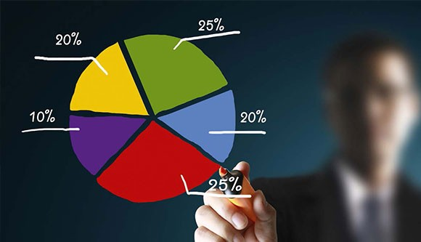
¿Qué es un portafolio de inversión?
Un portafolio o cartera de inversión es una colección de distintos instrumentos financieros de inversión, de naturaleza diferente buscando obtener rendimientos adecuados para cada perfil de riesgo y/u horizonte de inversión.
Hay distintas clases acciones de empresas, bonos que cotizan en mercados monedas diversas, criptomonedas, entre muchos otros.

Slide 5
OBJETIVOS
-PRINCIPAL:
Nuestro objetivo principal será ver si en las simulaciones que se crearán con un portafolio de algunos activos financieros se puede llegar a lograr un 200% de rendimiento a 4 años para que el inversionista pueda sostener los gastos de la universidad de su hijo.
-SECUNDARIO:
Como segundo objetivo es poder ver, los rendimientos esperados que se generan en cada uno de los escenarios en los 4 años predichos, sobre los precios de cierre para poder proyectar las ganancias posibles, si el portafolio se abriera el día de hoy 23 de abril del 2022.

Slide 6
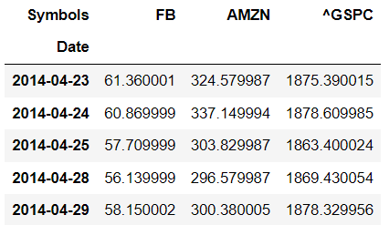
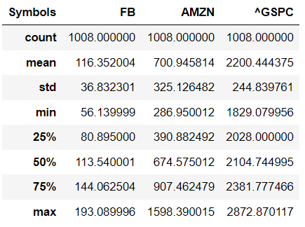
Datos descritos
En esta parte podemos observar los datos extraídos de los activos de las empresas y en la descripción poder ver su comportamiento en el 2014.

Slide 7
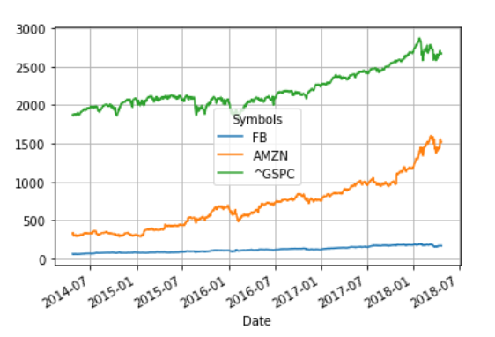
Datos directamente extraídos
Observamos que 2 de los activos tiene un notable crecimiento, pero esto no significa que FB, no haya generado ingresos.

Slide 8
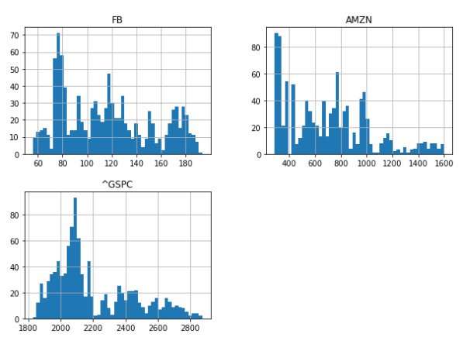
Su distribución:
Observamos que algunos activos no han tenido un crecimiento tan grande como los 2 principales, que son amazon y el índice S&P500.
Ahora queremos saber qué tal se ve su distribución: 2014 a 2018.

Slide 9
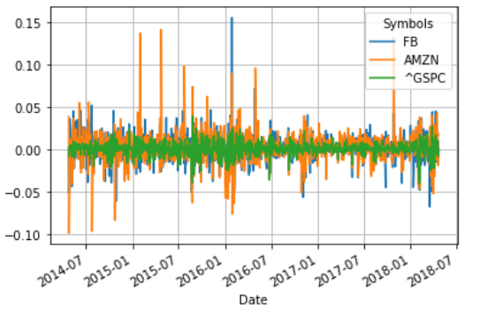
Activos diarios
En esta parte obtendremos y podremos ver los rendimientos diarios para los activos del 2014 al 2018.

Slide 10
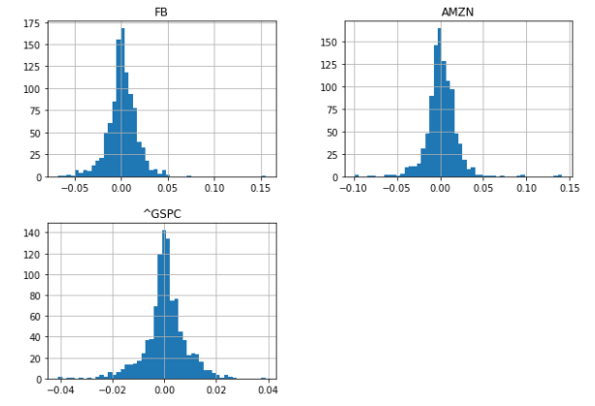
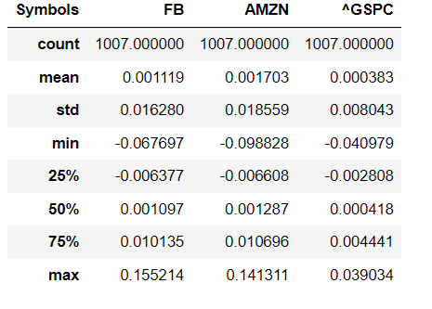
Distribución diaria
Ahora veremos la distribución diaria de los activos.

Slide 11
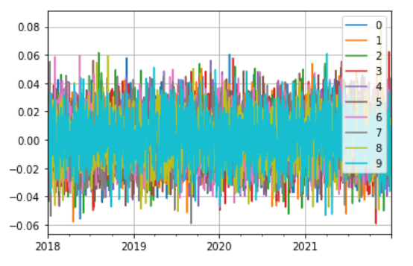
Representación del modelo
primera fecha
Deducciones: Todos los objetivos se harán dos veces para probar la eficacia del modelo de predicción.
-Partiendo del 2018.
-Primera fecha: 23 de abril 2018 al 23 de abril del 2022.
-Segunda fecha: 23 de abril 2022 al 23 de abril del 2022 al 23 de abril 2026.
(Aquí podemos ver la primera fecha y sus 10 simulaciones).

Slide 12
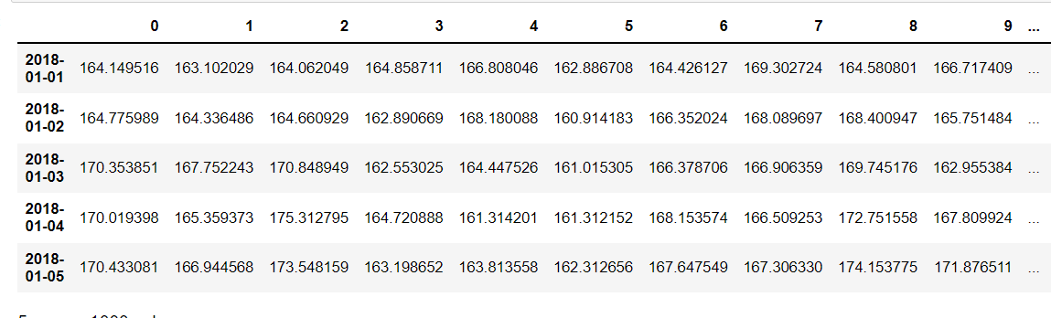
Solución del problema
En esta parte veremos que tan preciso es el modelo para los años del 2018 a la fecha actual (23 de abril del 2018).
-

Slide 13
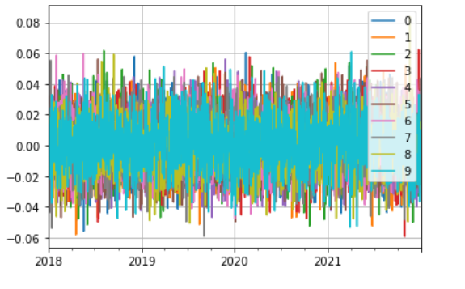
Solución del problema
Para obtener los valores deseados necesitamos cumplir con la primer fecha planteada. En esta parte simulamos 10 escenarios a partir del 23 de abril del 2018 al 23 de abril del 2022.

Slide 14
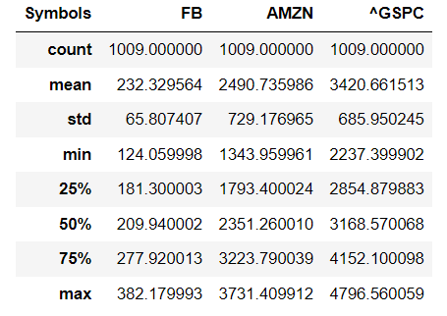
Solución del problema
En esta parte podemos ver si tiene eficiencia invertir en los activos ya que se hace una comparación a partir del 23 de abril del 2018 al 23 de abril del 2022.

Slide 15
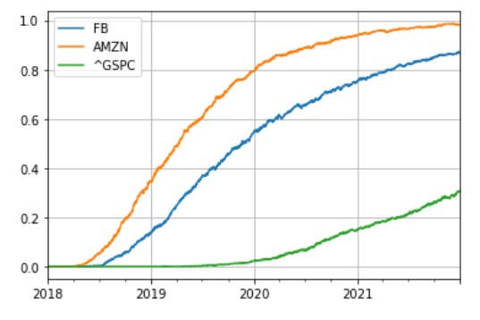
Valores deseados

Slide 16
Ahora veremos si conviene invertir en estos activos para los próximos 4 años a partir del 23 de abril del 2022.

Slide 17
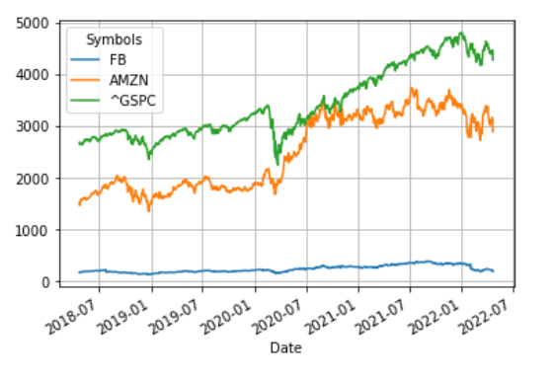
Datos descritos
En esta parte veremos los datos extraídos de los activos de las empresas y en la descripción poder ver su comportamiento del 2018 a 2022.

Slide 18
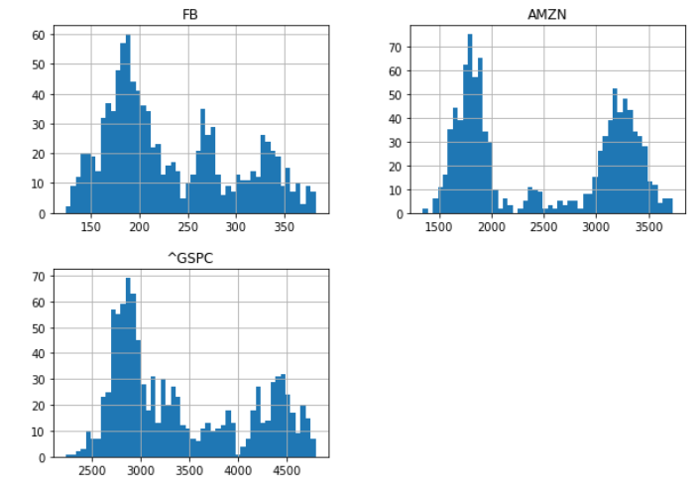
Su distribución:
Ahora queremos saber qué tal se ve su distribución.

Slide 19
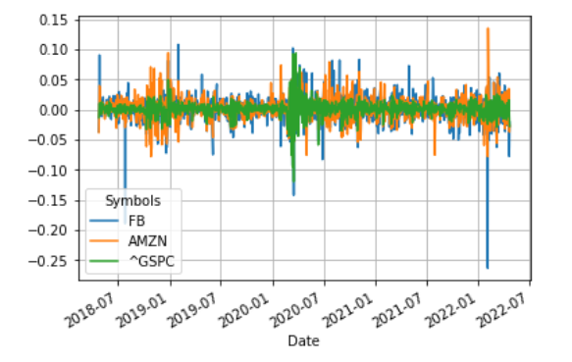
Activos diarios
Veamos los activos diarios que se han tenido a partir del 2018 a 2022.

Slide 20
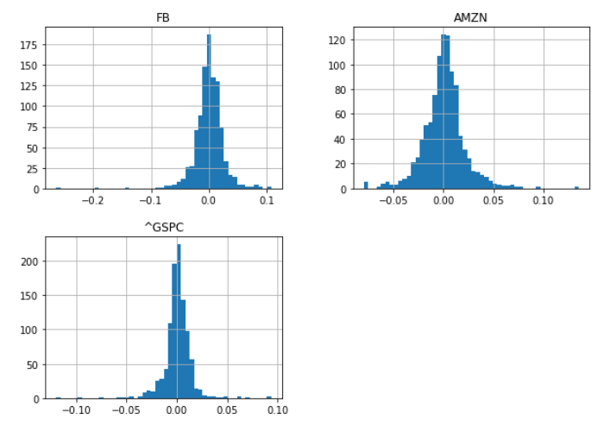
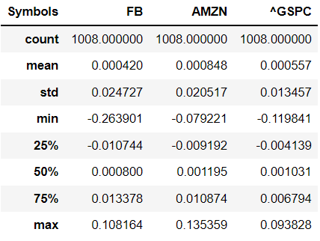
DESCRIPCIÓN:
ACTIVOS DIARIOS

Slide 21
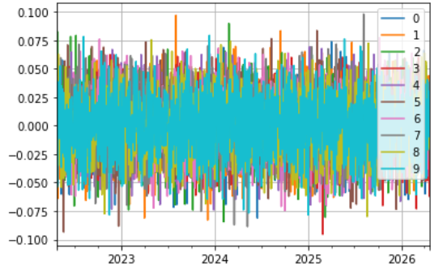
Solución del problema
Para obtener los valores deseados necesitamos cumplir con la segunda fecha planteada. En esta parte simulamos 10 escenarios a partir del 23 de abril del 2022 al 23 de abril del 2026.

Slide 22
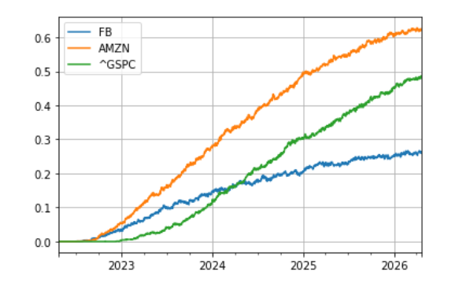
Valores deseados para cumplir con el objetivo.

Slide 23
Conclusiones
1. Podemos concluir que en este caso el modelo de predicción nos indica que es certero, ya que se puso a prueba con 2 períodos de fecha de un intervalo de 4 años entre cada fecha.
2. El inversionista debería de invertir en las acciones debido a que esto le asegura que podrá pagar la universidad de su hijo, e incluso si quisiera invertir más podría generar más dinero.
3. El modelo cumplió con los objetivos del planteamiento y se reflejó en los resultados.

Slide 24
Referencias
https://finance.yahoo.com
http://herzog.economia.unam.mx/profesores/blopez/Riesgo-Pres4.pdf
https://www.bestinver.es/terminos/portfolio-inversiones/

